Slide 1

Base de
Donnée
Bases de la Création & gestion d’une base de donnée

Slide 2

Sommaire
Qu'est-ce qu'une donnée ?
Qu'est-ce qu'une base de données ?
Dictionnaire de données
Les différents types de données
Qu'est-ce que le langage SQL ?
Comment créer une base de données en SQL
Comment créer une table
Sélectionner une donnée d'une table

Slide 3
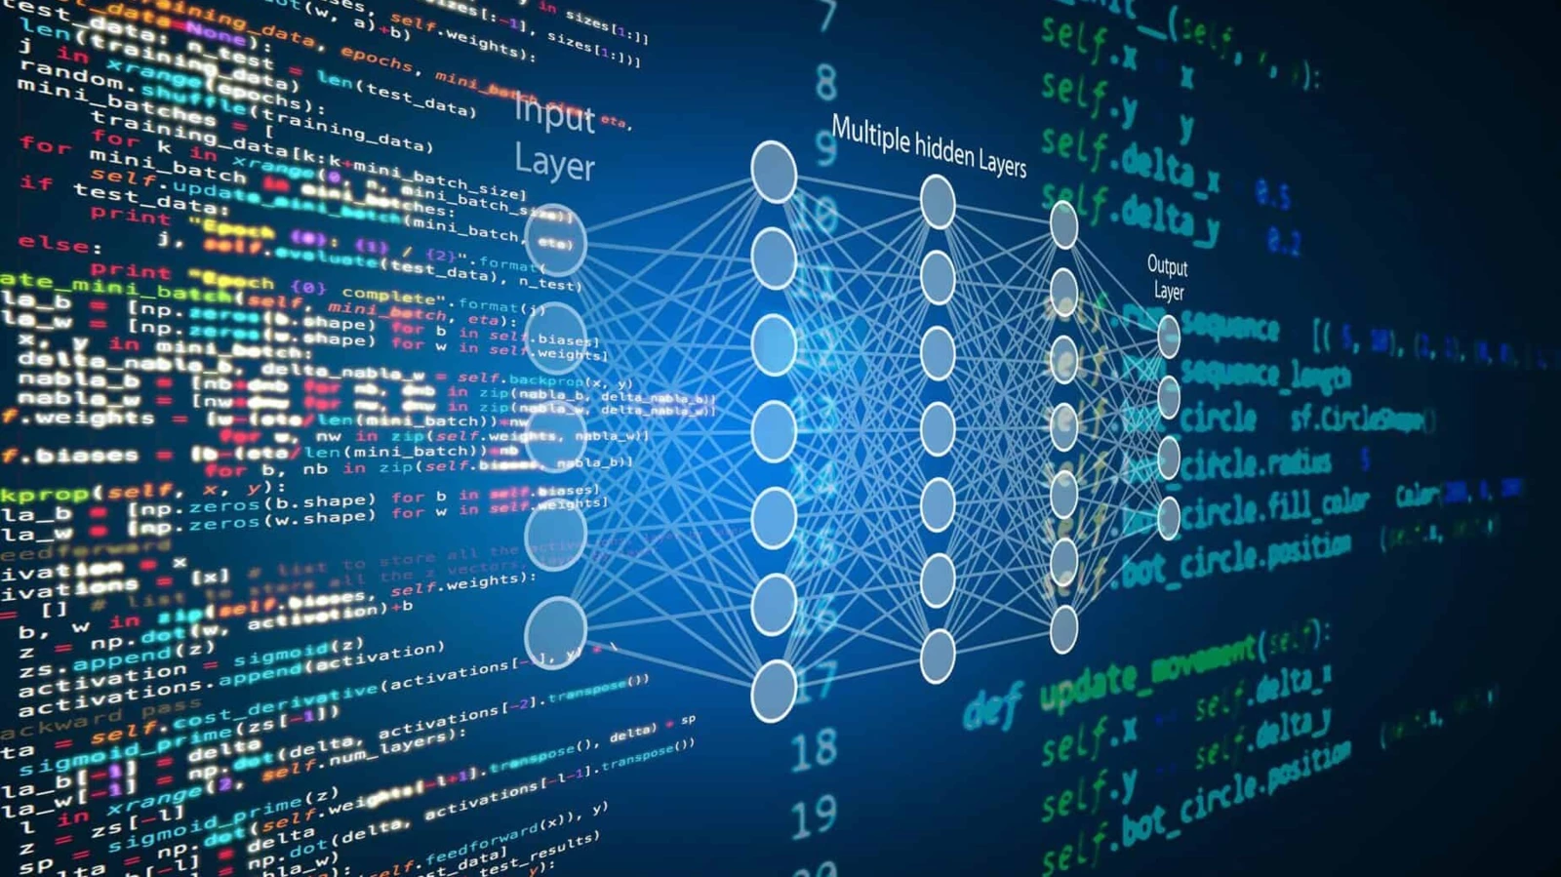
Qu'est-ce qu'une donnée ?
Une donnée est une unité élémentaire d'information brute qui peut être utilisée pour représenter des faits, des observations ou des concepts. Les données peuvent prendre plusieurs formes : des chiffres, des textes, des dates, des images, des sons, etc. Par exemple, le chiffre 42 est une donnée, tout comme le mot "Paris" ou la date "09/02/2025".

Slide 4
Qu'est-ce qu'une base de données ?
Une base de données est une collection organisée de données structurées, généralement stockée de manière électronique dans un système informatique. Elle permet de :
Stocker des données de manière structurée.
Gérer et organiser ces données efficacement.
Permettre un accès rapide, des modifications et des requêtes sur les données.
Les bases de données sont utilisées dans une multitude de contextes : sites web, gestion des stocks, banques, entreprises, etc. Par exemple, une base de données pour un site e-commerce peut contenir des informations sur les produits, les clients et les commandes.

Slide 5
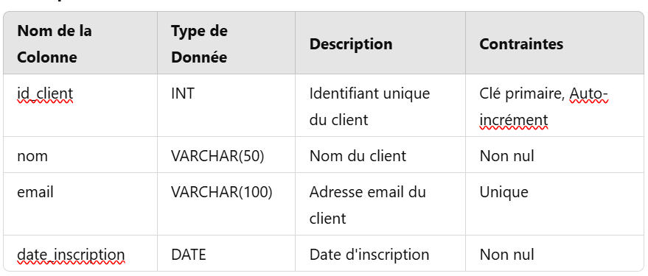
Dictionnaire de données
Un dictionnaire de données est une documentation ou une description des données contenues dans une base de données. Il inclut des informations comme les noms des colonnes, leurs types, leurs contraintes et leur rôle.

Slide 6
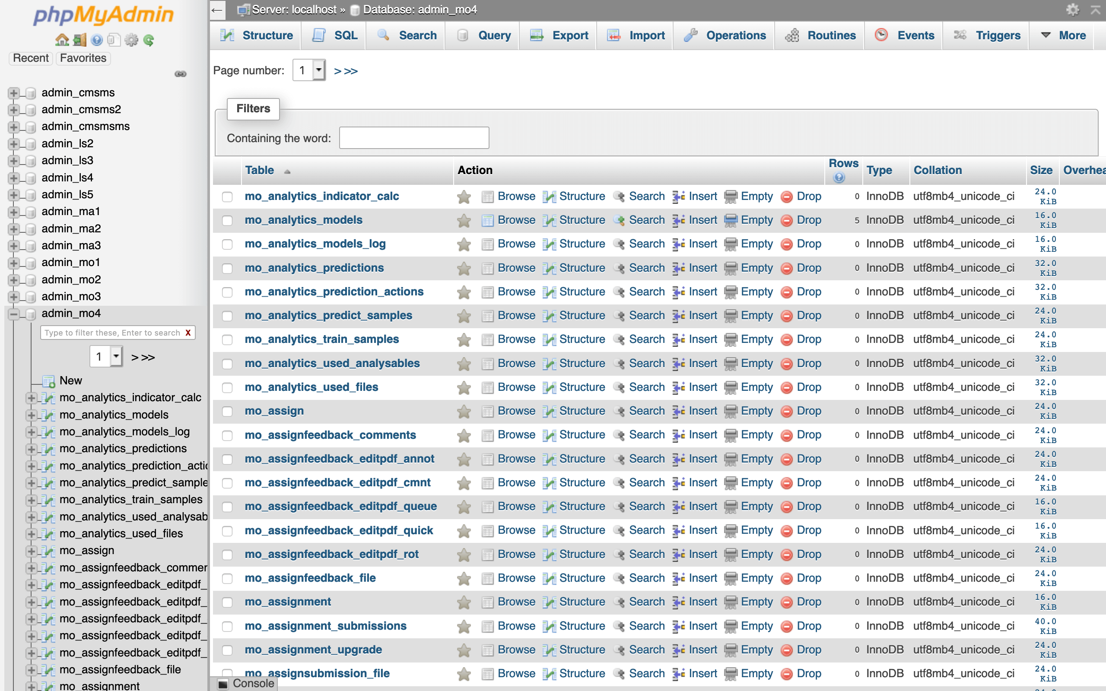
Les différents types de données
Les bases de données utilisent différents types de données pour représenter les informations. Voici les principaux types :
Numériques :
  INT : Nombres entiers.
  FLOAT, DOUBLE : Nombres à virgule flottante.
Textes :
  CHAR(n) : Chaîne de caractères de longueur fixe.
  VARCHAR(n) : Chaîne de caractères de longueur variable.
Dates et Heures :
  DATE : Une date (YYYY-MM-DD).
  TIME : Une heure (HH:MM:SS).
  DATETIME : Combinaison de date et d'heure.
Booléen :
  BOOLEAN : Vrai (TRUE) ou Faux (FALSE).

Slide 7
Les différents types de données
Liste complète : https://www.w3schools.com/sql/sql_datatypes.asp
Note : Pour une donnée 30,25 , ça sera double(2,2)

Slide 8
L’heure de la pratique
Me faire un dictionnaire de données pour un ordinateur portable :
id
Largueur écran
Longueur écran
Poids
Prix
Numéro de fabrication (ne peut pas être null)
Date de fabrication
En stock

Slide 9
Qu'est-ce que le langage SQL ?
Le SQL (Structured Query Language, ou langage de requête structuré) est un langage informatique standard utilisé pour interagir avec des bases de données relationnelles :
Créer une base de donnée ou une table
Insérer des données
Supprimer une base de donnée ou une table
Supprimer des données d'une table
Sélectionner une donnée ou plusieurs données
Modifier une ou plusieurs données

Slide 10
Qu'est-ce que le langage SQL ?
Le SQL (Structured Query Language, ou langage de requête structuré) est un langage informatique standard utilisé pour interagir avec des bases de données relationnelles :
Créer une base de donnée ou une table
Insérer des données
Supprimer une base de donnée ou une table
Supprimer des données d'une table
Sélectionner une donnée ou plusieurs données
Modifier une ou plusieurs données

Slide 11
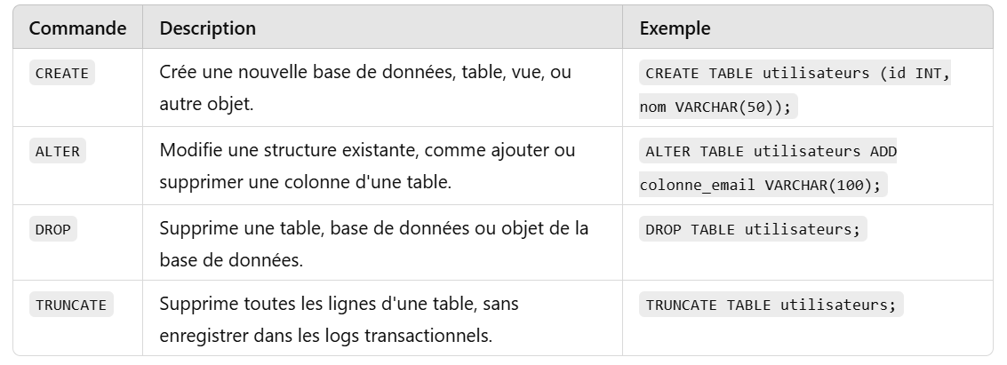
Les requêtes SQL

Slide 12
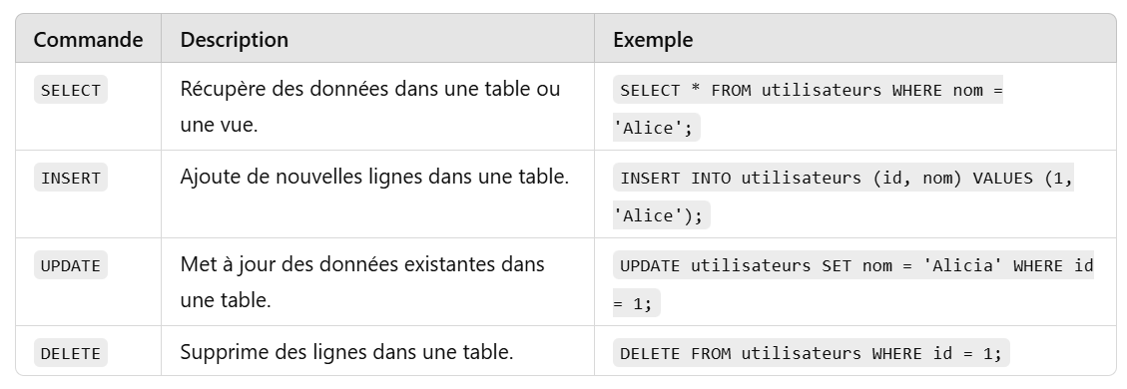
Les requêtes SQL

Slide 13
L’heure de la pratique
Avec un fichier SQL
Créer une table
Et insérer des données
Dans PHPMyadmin

